Slide 2
INTRODUÇÃO
Aproximadamente 5% dos adultos, globalmente, sofrem de depressão.
Transtorno mental comum, de tristeza persistente e falta de interesse ou prazer em atividades antes gratificantes ou agradáveis.
Altamente prevalente e associada a um menor funcionamento social, menor qualidade de vida e aumento da mortalidade.
Desta forma a depressão como um transtorno psiquiátrico pode ser considerado uma questão de Saúde Pública a ser prevenida e tratada.

Slide 3
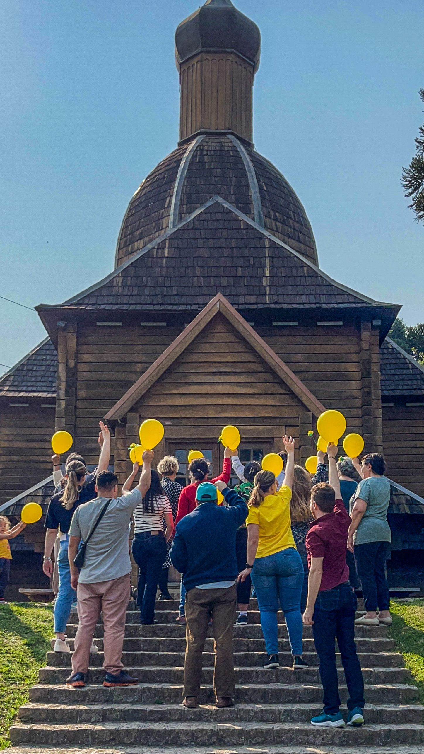
OBJETIVO GERAL
Apresentar o resultado de produções expressivas de pacientes com depressão no CAPS de Campo Magro – PR e relatar a contribuição da Musicoterapia e da Arteterapia no processo de reabilitação do paciente em depressão
Como atuação prática será apresentado análise feita sobre as produções expressivas da paciente, de nome fictício, Rosa.

Slide 4
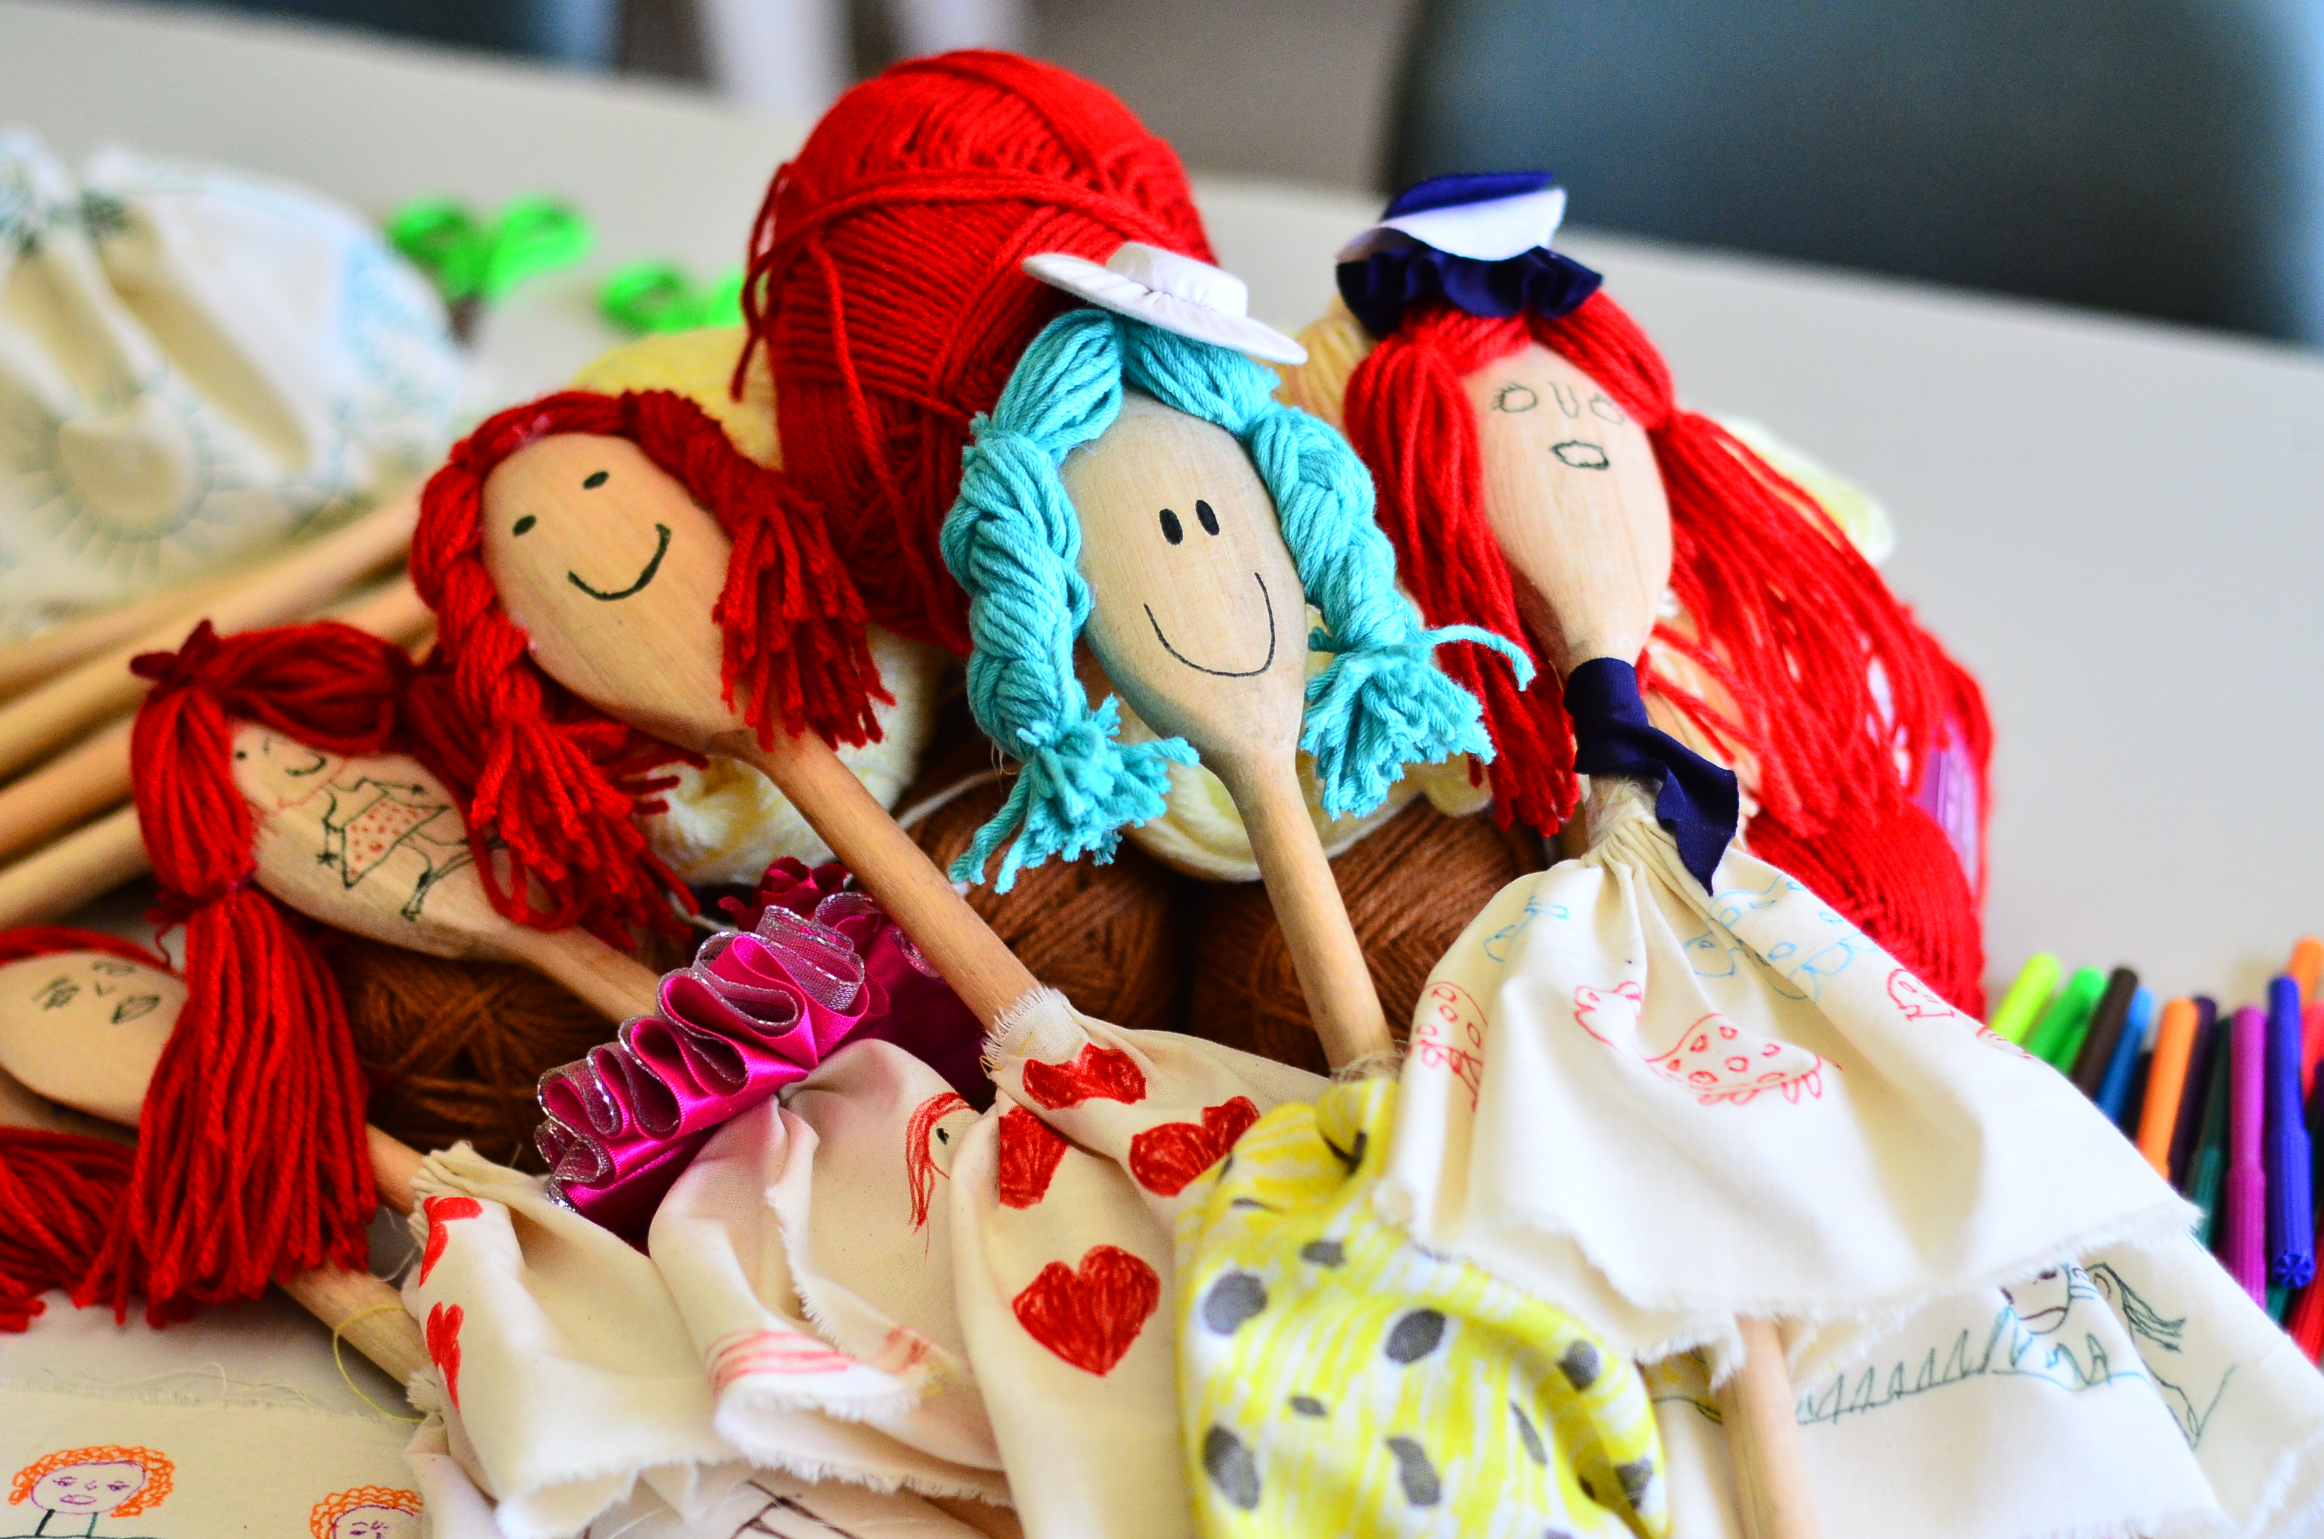
OBJETIVOS ESPECÍFICOS
30 encontros, um por semana, de 40 minutos.
Grupo de 10 pacientes encaminhados pelos médicos do local.
As atividades aconteceram por meio da livre expressão tendo como foco a perspectiva terapêutica.
Nas intervenções foram aplicadas técnicas de musicoterapia e arteterapia que se deram através do desenho, pintura, colagem, fotografia, modelagem, e o fazer musical.
O percurso das sessões se baseou no raciocínio de estudo descritivo e analítico durante as expressões realizadas nos encontros.

Slide 5
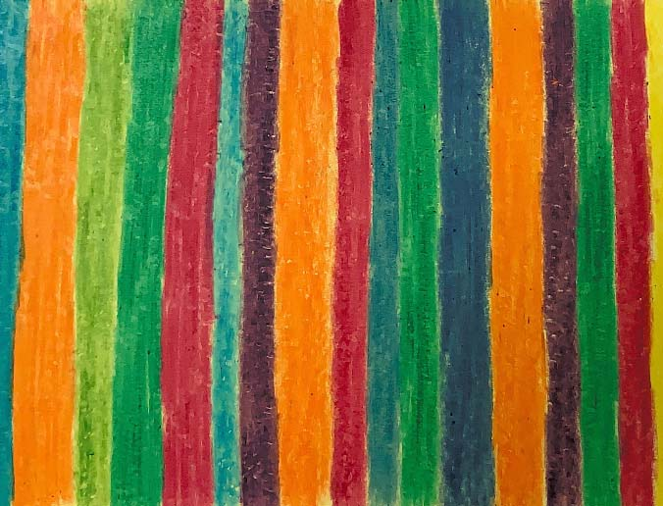
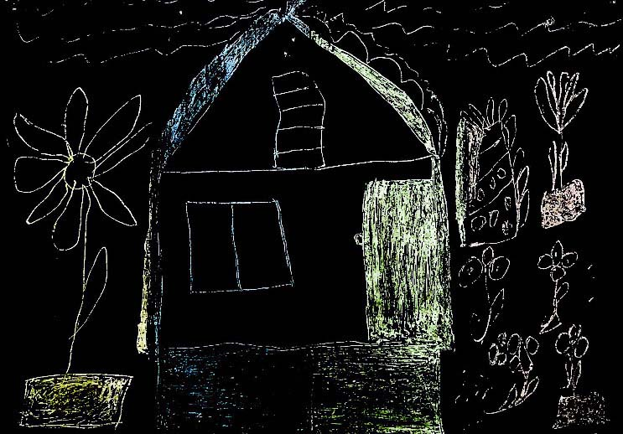
Nas experiências selecionadas do estudo de caso aplicou-se para análise a técnica “Luz na escuridão”.
As práticas expressivas baseiam-se na crença de que o processo criativo envolvido na atividade artística é terapêutico e enriquecedor da qualidade de vida das pessoas, tanto das que experenciam doenças, traumas ou dificuldades de vida, como das que buscam desenvolvimento pessoal. Por meio do Criar em Arte e do refletir sobre os processos e trabalhos artísticos resultantes, as pessoas podem ampliar o conhecimento de si, dos outros, aumentar sua autoestima, lidar melhor com os sintomas, estresse e experiências traumáticas, desenvolver recursos físicos, cognitivos e emocionas e desfrutar do prazer vitalizador do fazer artístico. (GEHRINGER, 2005, p.2).

Slide 6
O processo de livre expressão escolhido foi o de Rosa que mencionou que durante a prática foi possível perceber que mesmo na escuridão da depressão havia duas coisas que lhe traziam alegria e os elementos ilustrados no desenho foram:
“A casa” tão sonhada e “as flores” que são agradáveis cultivar.
Complementou dizendo que quando surgem essas cenas positivas em sua memória, elas lhe ajudam no enfrentamento dos desafios e a retiram da tristeza profunda.

Slide 7
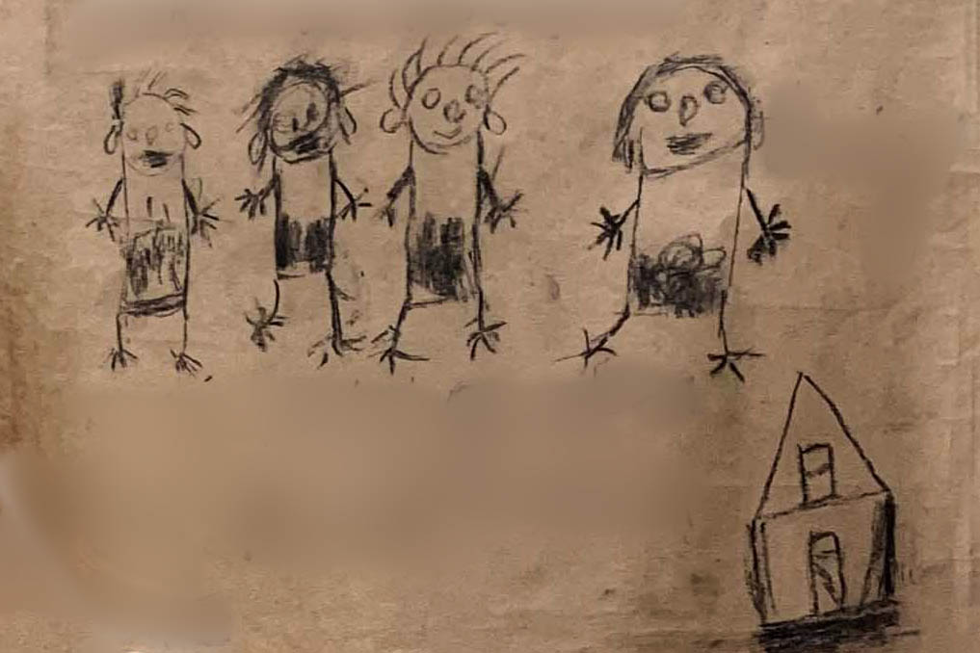
No encontro seguinte, com objetivo de aprofundar a busca pelo autoconhecimento, seguiu-se a lógica da primeira prática. Rosa retomou o desenho da casa, mas agora com pessoas, relatando que uma casa precisa de pessoas para ter sentido e disse que suas conquistas são as alegrias que gostaria de deixar para seus filhos.
As atividades reforçam a pesquisa de Christina Blomdahl, que em seus estudos com pacientes depressivos, relata uma prática expressiva onde os envolvidos narram que sentiam estar se encontrando e que expressar seus sentimentos por meio de uma pintura de forma livre, servia como espelho a revelar descobertas sobre si mesmos.
“O ponto focal era que as pessoas sentiam que estavam se encontrando; que a imagem servia como um espelho onde você podia ver e fazer novas descobertas sobre si mesmo, um pouco como ganhar vida”
Christina Blomdahl

Slide 8
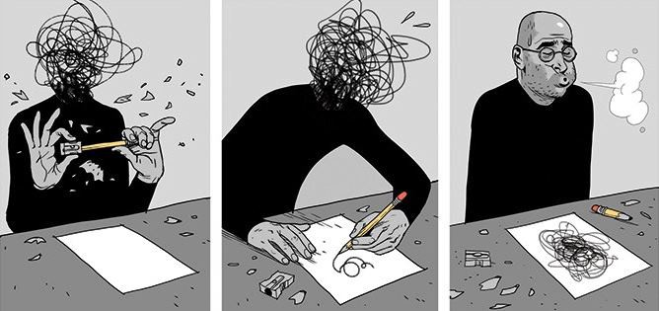
CONSIDERAÇÕES FINAIS
A Musicoterapia e a Arteterapia são agentes facilitadores no processo de reabilitação de pacientes depressivos porque melhora aspectos emocionais durante o processo terapêutico.
Ao proporcionar um espaço de intervenção que contempla as artes evita-se uma involução do tratamento, uma vez que diminui os sintomas da depressão.
Além de diferentemente de outros tratamentos alternativos a arteterapia destaca-se por trabalhar de modo variado os sentidos, melhorando o humor do paciente e fazendo o mesmo avançar em reflexões sobre si mesmo.

Slide 9
REFERÊNCIAS BIBLIOGRÁFICAS
GEHRINGER, Marta E. Maltoni. Arteterapia: Um Caminho Transpessoal. 2005. 18f. Trabalho de conclusão de curso (Formação em Abordagens Transpessoal) – Campinas, São Paulo, 2005.
BLOMDAHL, Christina. Clear effect of art therapy on severe depression. University of Gothenburg, Gothenburg, 5 Outubro 2017. Disponível em: <https://www.gu.se/en/news/clear-effect-of-art-therapy-on-severe-depression>. Acesso em: 04 nov. 2022. Tradução retirada em https://www.medley.com.br/podecontar/preciso-ajuda/alimentacao-escrita-mindfulness. Acesso em: 4 nov. 2022.

